Slide 1
制药废水处理的新思维 左卫雄 济南 2017-4-26
昆山美淼环保科技有限公司

Slide 2
目录
制药废水的特点及常规处理流程
精馏在废水处理中的应用
生化+高级氧化
新思维的几个问题探讨

Slide 3
制药废水的特点
高盐 氯化钠 硫酸钠
有机成分，低沸点，高沸点
抗生素，杀菌物质
有机磷，有机氮
难降解有机物
污水，天天变

Slide 4
危废
稳定性不够
兑水才达标
污水区气味
处理成本

Slide 5
精馏---废水中低沸点溶剂去除的最佳选择
无锡某工厂
COD：
54000mg/l
乙醇：2.5%
1. 蒸馏脱醇效果差，能耗不低。
蒸馏出的醇浓度不够
2. 芬顿效果差。
高级氧化对小分子效果不够好。
3. 生化经常崩溃

Slide 6
精馏
项目 | 数值
回流比 | 5：1
塔顶出料 | 乙醇含量95%
塔底出料 | 乙醇：0.05%
 | COD：5000
 | 温度：70C
提馏段段 | DN600
精馏段 | DN1200
后续芬顿 | COD：1500
 | 药剂：20%
后续生化 | COD：200
 | 稳定

Slide 7
精馏：能耗真的很高
热量计算
项目 | 数量，kg | 热值，kJ/kg | 总热值： MJ/吨水
乙醇蒸发量 | 2%*6=120 | 902 | 108
水的蒸发量 | 2%*5.3%*6=6.36 | 2576 | 14.4
水的加热 | 1000kg,温度从25C到70C | 4.2 | 189
总热负荷： |  |  | 311.4
蒸汽消耗：吨蒸汽/吨污水 |  |  | 0.12
比较
 | 精馏 | 蒸馏
乙醇蒸发 | 多，10倍 | 少
水蒸发 | 少， | 20倍
水加热 | 同 | 同
总负荷 | 略低 | 略高
顶出料 | 纯度高 有价值 | 纯度低
底出料 | 乙醇0.05% 对后续芬顿无影响 | 乙醇1% 芬顿不利 生化不利
可以用低等级的蒸汽

Slide 8
生化+高级氧化，新思维
直线思维，高级氧化+生化
高级氧化提高可生化性
逆向思维，生化+高级氧化，循环
高级氧化提高可生化性
生化提高高级氧化的效率

Slide 9
高级氧化，链式反应三阶段
阶段 | 反应方程式
链启动 | H₂O₂ + Fe²⁺ ---> HO. +OH⁻ + Fe³⁺
链传递 | HO. + RH ---> R. +HCOOH R. + RC=CH+H₂O ---> R. +RH
链终止 | R. + HCOOH ---> RH+CO₂
芬顿，光催化，电催化，仅是链启动

Slide 10
自由基淬灭及----链终止剂
小分子羧酸，甲酸
多元醇，乙二醇，甘油
甲醇
醌
高盐分
二级芬顿比一级差？
有些污水芬顿就是差？
盐分高，芬顿差？
SS高，芬顿差？
乙醇，芬顿差？
生
化
生化解决小分子，有利于氧化
氧化
氧化解决大分子，有利于生化

Slide 11
高级氧化，直接臭氧不能酸作高级氧化
技术 | 原理 | 优点 | 缺点 | 关键点
（改进）芬顿 | 用固体颗粒催化剂代替亚铁离子催化双氧水产生羟基自由基。 | 无固废 加入的酸大幅减少 处理成本低 | 加酸 催化剂效率衰减 | 催化剂内孔堵塞
光催化 | 用紫外光代替亚铁离子催化双氧水产生羟基自由基。 | 固废 适用于无高COD污水 | 光源老化 投资高 | 光源
臭氧接触氧化 | 固体颗粒催化剂，催化臭氧产生羟基自由基。 | 无固废 处理成本低 | 催化剂效率衰减 | 催化剂内孔堵塞
三维电解 | 电解的两极间加入可以表面极化的填料，增加电解的面积，以增进电解效果。 | 无固废 | 填料效率衰减 | 填料堵塞
电催化双氧水 | 阴极和阳极的电子效应代替亚铁离子，催化双氧水产生羟基自由基。 | 无固废 处理成本低 不调酸碱。 | 加双氧水 | 催化工艺
技术角度：可选光催化、臭氧接触氧化、三维电解和电催化双氧水
经济角度: 选电催化双氧水

Slide 12
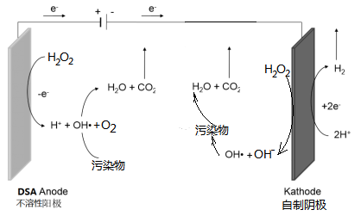
电催化双氧水 ——无固废且低运行成本的高级氧化技术
阴极反应：H₂O₂ +e→ OH+OH⁻
阳极反应：H₂O₂ - e→ OH+1/2O₂+H⁺

Slide 13
案例：台州某上市公司，制药废水
废水
COD，mg/L | 45000
BOD，mg/L | 2700
BOD/COD | 0.06
盐含量，% | 0.5
总磷，ppm | 5000
苯酚类，ppm | 6000
大量废物。MVR气化率仅50%，且芬顿产生大量固废。
大量使用碱脱酚，运行成本超过100元/吨水
投资高。mvr，固废系统，投资超过10万元/吨水.天

Slide 14
案例：台州某上市公司，制药废水，200t/d
参数 | COD，mg/L
原水 | 45000
回流水 | 400
电催化后 | 6500
厌氧出水 | 3500
好氧出水 | 400
出水苯酚类，ppm | 0
固废减少95%。仅多余生化的剩余污泥。
运行成本低。吨水运行成本仅25元。其中双氧水6元。电催化设备的耗电仅3kw
投资低。仅扩建了二沉池，并投入了一个气浮设备

Slide 15
综合案例：盐城某公司，制药废水
废水
水量，d/t | 高盐200 高浓200
COD，mg/L | 65000
BOD，mg/L | 4100
BOD/COD | 0.05
盐含量，% | 2~3
甲醇，% | 2~3
二氯甲烷，% | 1~2
大量废物。且芬顿产生大量固废，仓库已堆满
芬顿效果不好。因小分子甲醇、二氯甲烷的存在
运行成本高。除三效蒸发外，吨水成本高达90元

Slide 16
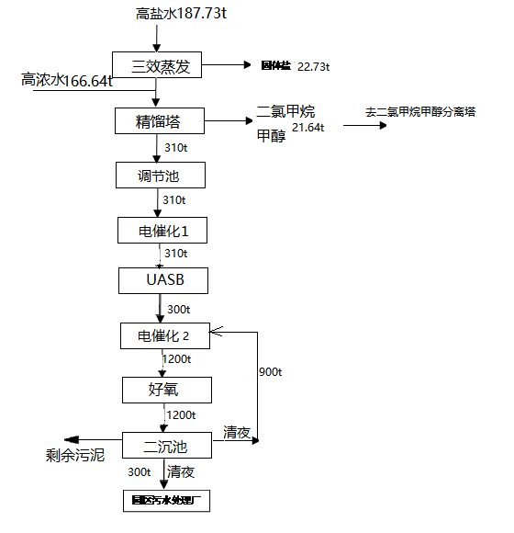
综合案例：盐城某公司，制药废水
项目 | 盐含量 | COD | 流量，m3/d
高盐水 | 40000~50000 | 65000 | 187.73
三效蒸发顶 | 100 | 60000 | 165
三效蒸发底 | 500000 | 90000 | 22.73
高浓水 | 2000 | 50000 | 166.64
精馏塔顶 | 100 | 1100000 | 21.64
精馏塔底 | 1000 | 16000 | 145
调节池 | 1000 | 16000 | 310
电催化1 | 1000 | 13000 | 310
UASB | 1000 | 3500 | 300
二沉池回流 | 1000 | 400 | 900
电催化2 | 1000 | 1180 | 1200
好氧 | 1000 | 400 | 1200
二沉池 | 1000 | 400 | 1200
去园区污水处理 | 1000 | 1000 | 300
废物减少80%。
精馏塔回收二氯甲烷、甲醇，有价值。且大幅度降低了系统COD，为后续高级氧化提供了有利条件。
运行成本低。吨水仅28元

Slide 17
一些问题的探讨：更难的水
既不能生化，又不能高级氧化的物质？
磷酸二乙酯，四氯化碳，
生化也弱，高级氧化也弱？
DMF

Slide 18
一些问题的探讨：高级氧化
链启动。制造了多少个自由羟基？
芬顿>电催化双氧水>三维电解
氧化深度？
芬顿=高级氧化+絮凝
0.5元/吨，能降4000mg/L的COD？Yes

Slide 19
更高级氧化，金刚石电极
1. 阳极的缺电子系统
（掺硼）
2. 高的析氧电位
3. 表面电阻小
4. 耐腐蚀
可以消除自由基萃灭剂的负面影响。效果稳定

Slide 20
Thank you!
左卫雄
清华大学化学系 1996~2004
18621285537
QQ：1725827
zuoweixiong@foxmail.com

